Slide 1

SUSI DETECTIVE
Presenter
Yang Tae Seong
Team9
YANG JONG GOOK

Slide 2
INDEX
Introduction
Development Progress
Demo
Next schedule
Notes:
오늘 발표는 프로젝트 소개와
저희가 작업한 내용 발표, 데모,
마지막으로 중간데모발표 이후의 스케쥴에 대해 설명해드리고
발표를 마치도록 하겠습니다.

Slide 3
1. Introduction
Notes:
첫번째로 저희 프로젝트를 소개해드리도록 하겠습니다.

Slide 4
Introduction
An increasing number of people for occasional recruitment(수시 전형)
Complex recruitment types
Entrance requirement of
Chung-ang univ
Motivation
Notes:
먼저 저희 프로그램의 개발 동기 입니다.
수시 모집 비율은 첫번째 그래프와 같이 상승세에 놓여있고, 그에 따른 수시 전형들 또한 다양해지고 있습니다.
아랫쪽 사진의 중앙대학교 모집요강만 보더라도 수많은 전형들이 존재함을 알 수 있습니다.

Slide 5
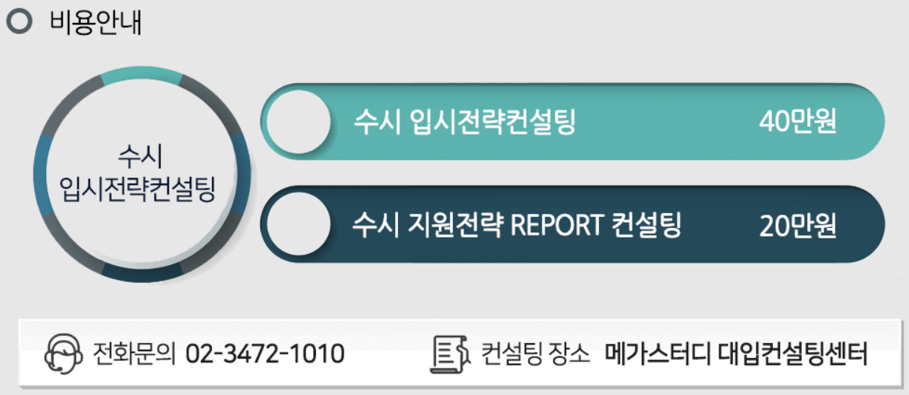
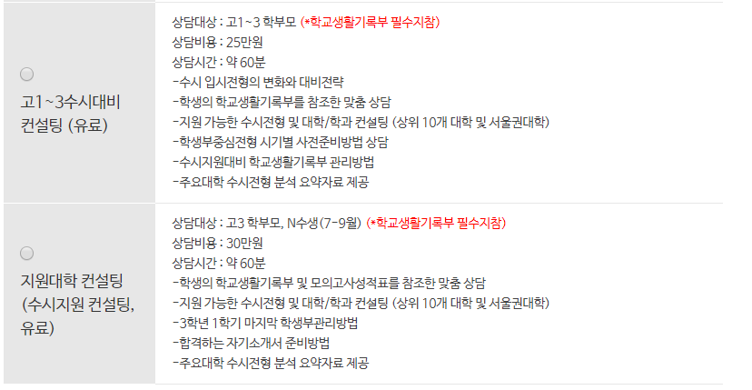
Introduction
Motivation
Consulting cost is Very expensive for student
Notes:
점차 증가하고 있는 수시 전형들을 나의 현재 스펙에 비교하여 알아보고 싶은데
학생들에겐 혼자 일일이 분석을 할 시간이 없습니다. 그래서 학생들은
수시컨설팅을 받게 되는데요. 수시 컨설팅은 보시는 것과 같이 굉장히 부담스러운 가격에 진행됩니다.
저희는 이러한 문제점들을 개선하고자 무료로 나의 스펙에 맞는 다양한 학교들의 전형을 보여줄 수 있는 프로그램을 만들기로 계획하였습니다.

Slide 6
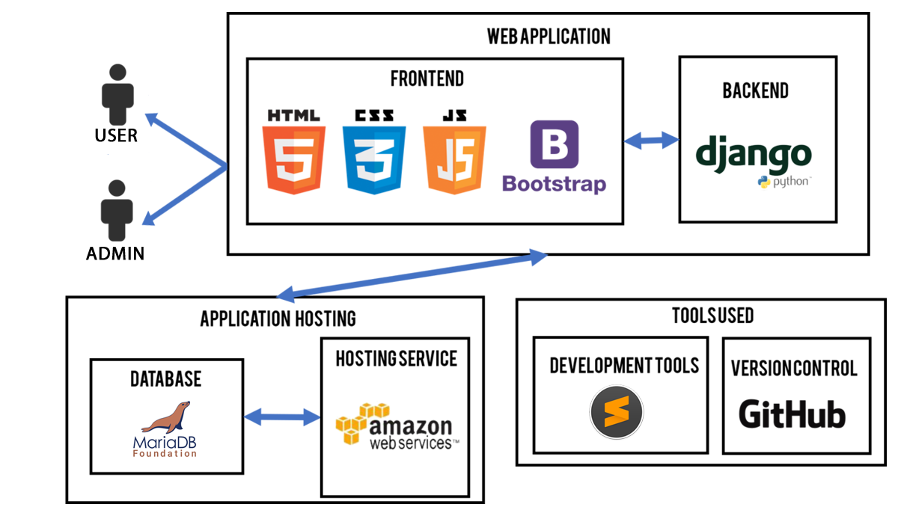
1. Introduction
Architecture of application
Notes:
저희의 개발 환경은 백엔드로 장고, 프론트엔드로 HTML 등의 언어들을 사용하며
웹 호스팅 서버로 AWS를 사용하고,
데이터베이스로는 마리아디비를 사용합니다.
장고에 기본적으로 sqlite가 연동되어 있는데,
아무래도 진행할 프로젝트가 많은 데이터를 다룰 예정이여서 가볍고 빠른 mariaDB로 선택하였습니다.

Slide 7



1. Introduction
Algorithm of whole Program
SERVER
Output data
Each University
type data
Input data
For Univ. X..
Compare
You need the ‘D’ area.
USER
For Univ. Y..
You need the ‘D,E’ area.
Input data
(grade, service time,
the number of executives,
etc..)
For Univ. Z..
You meet everything!
.
.
.
Calculate
what data is missing
Notes:
다음은 프로그램이 어떻게 동작하는지 간단하게 설명드리겠습니다.
먼저 유저가 data를 input합니다.
Input data 들에는 내신성적, 봉사시간, 학생회 임원 활동, 독서량 등이 있습니다.
Input 받은 data는 서버에 있는 각 대학들의 전형 데이터와 비교되어 어떤 데이터가 유저가 부족한지 계산
이에 따른 Output data로 예시를 들면 x 대학에서 ‘D’ 스펙이 부족하니 준비해라 ..
Y대학에서 D,E스펙이 부족하니 준비해라라고 출력을 해주고
이것을 참고하여 고등학교 입시생들은 입시 가이드 라인을 잡을 수 있다.

Slide 8
1. Introduction
Whole schedule
 | 2 | 3 | 4 | 5 | 6 | 7 | 8 | 9 | 10 | 11 | 12 | 13 | 14 | 15
Proposal |  |  |  |  |  | M I D D E M O | M I D T E R M |  |  |  |  |  |  | F I N A L D E M O
Project research
Django and DB study & UI design
ERD design & Web server implementation
Database design & Algorithm design
Linkage between Django and DB & Web function implementation
Data collecting
Data Normalization & Data adding
Fix bug & Final check
Notes:
팀 전체 스케쥴
3주차까지는 프로젝트 아이디어를 창안
4주차에 각자 필요한 공부를 진행하며 UI design
5주차부터 데이터베이스와 웹기능을 구현하고 데이터 콜렉팅 6주차에 시작

Slide 9
1. Introduction
YangTaeSeong – Database design and Algorithm design
 |  | 2 | 3 | 4 | 5 | 6 | 7 | 8 | 9 | 10 | 11 | 12 | 13 | 14 | 15
Yang Tae Seong | Proposal |  |  |  |  |  | M I D D E M O | M I D T E RM |  |  |  |  |  |  | F I N A L D E M O
 | Project research
 | Database study
 | ERD design
 | Database design
 | Algorithm design
 | Data collecting
 | Data adding
 | Fix bug & Final check
Notes:
그리고 다음은 팀원들 각각의 스케쥴입니다.
데이터 콜렉팅은 다같이 진행하구요.
저는 데이터베이스 디자인과 알고리즘 설계를 중점적으로 맡았습니다.

Slide 10
1. Introduction
YoonJongYeop – Web design & Web function and Server implementation
 |  | 2 | 3 | 4 | 5 | 6 | 7 | 8 | 9 | 10 | 11 | 12 | 13 | 14 | 15
Yoon Jong Yeop | Proposal |  |  |  |  |  | M I D D E M O | M I D T E R M |  |  |  |  |  |  | F I N A L D E M O
 | Project research
 | Django study & UI design
 | Web server implementation
 | Web function implementation (Sign-up & Log-in)
 | Web function implementation (Notice & Search)
 | Data collecting
 | Web function implementation (other menu)
 | Fix web function bug & Trimming UI
Notes:
윤종엽 학우 – 웹 디자인과 서버 및 기능구현을 담당

Slide 11
1. Introduction
KimByungGook – Database design, Data normalization
 |  | 2 | 3 | 4 | 5 | 6 | 7 | 8 | 9 | 10 | 11 | 12 | 13 | 14 | 15
Kim Byung Gook | Proposal |  |  |  |  |  | M I D D E M O | M I D T E R M |  |  |  |  |  |  | F I N A L D E M O
 | Project research
 | Django study & UI design
 | ERD design
 | Database design
 | Linkage between Django and Database
 | Data collecting
 | Data Normalization & Data adding
 | Fix bug & Final check
Notes:
김병국 학우 – 저와 마찬가지로 데이터베이스를 설계하고 마무리 단계까지 데이터 정규화와 데이터베이스 수정을 이어갈 예정

Slide 12
2. Development Progress
Notes:
이제 저희가 작업한 내용을 발표하겠습니다.

Slide 13
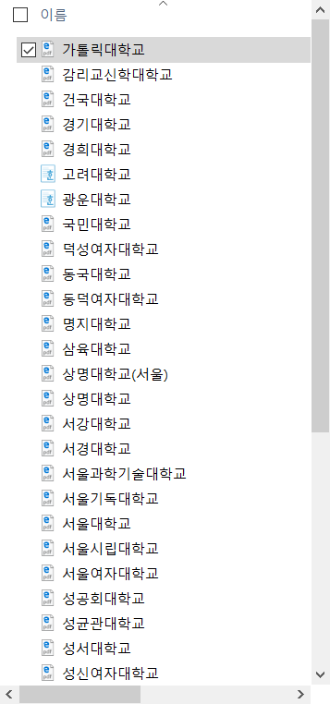
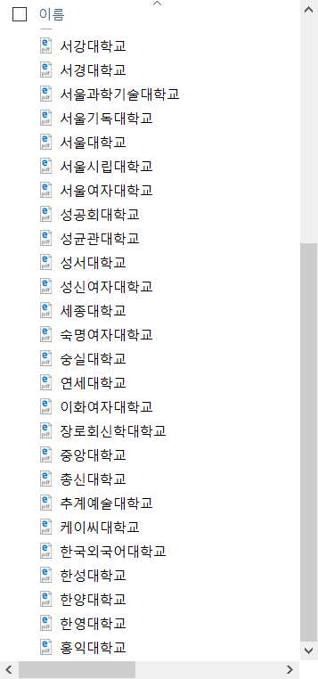
2. Development Progress
- Data collecting (All member work)
University list in Seoul
Notes:
먼저 데이터 콜렉팅입니다. 데이터 콜렉팅은 저희가 한 주동안 진행했는데
인서울의 2019년 수시모집요강을 전부 모아놓은 상태

Slide 14
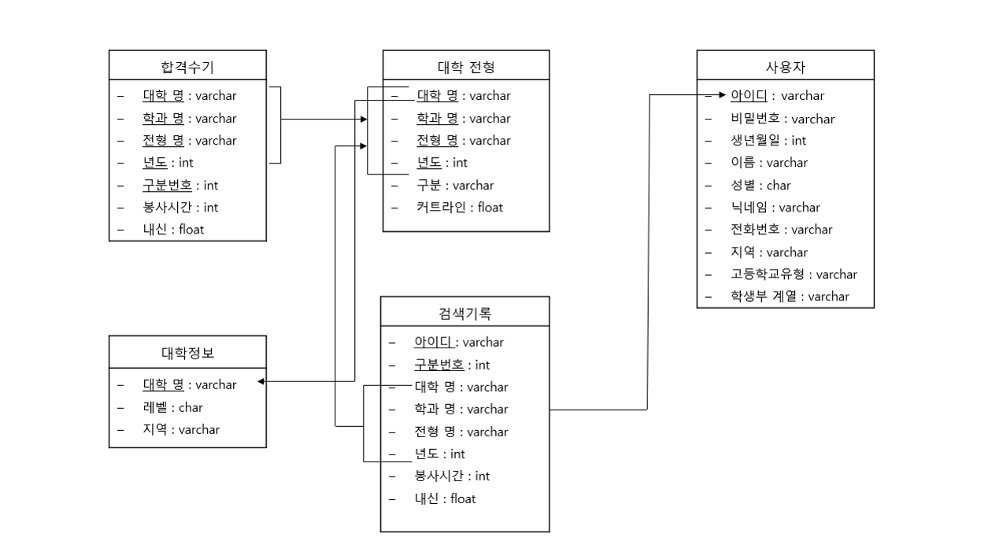
2. Development Progress
Algorithm (Feedback)
1학년 평균 : float
2학년 평균 : float
3학년 평균 : float
We don’t include [이수단위] !
Notes:
이제, 개발 내용의 첫번째로 Algorithm에 대해서 말씀드리겠습니다.
데이터베이스 스키마를 보며 알고리즘 설명을 진행할 건데
이 스키마는 저번주에 보여드렸던 내용입니다.
저희는 원래 성적을 입력받을 때 이수단위를 입력받지 않고 간단하게 할 예정이었으나
교수님의 피드백에 따라 이수단위를 다시 사용하기로 하였습니다.

Slide 15
2. Development Progress
Algorithm (Feedback)
Add Informations
1학년 평균 : float
2학년 평균 : float
3학년 평균 : float
Include [이수단위]
Add Informations
Notes:
이수단위를 포함하여 사용자에게 내신 성적을 입력받도록 알고리즘을 보완했고
그에 따라 데이터베이스도 수정이 됐구요. 사용자의 정보를 받기 위한 컬럼 또한 몇 개 더 추가하였습니다.

Slide 16
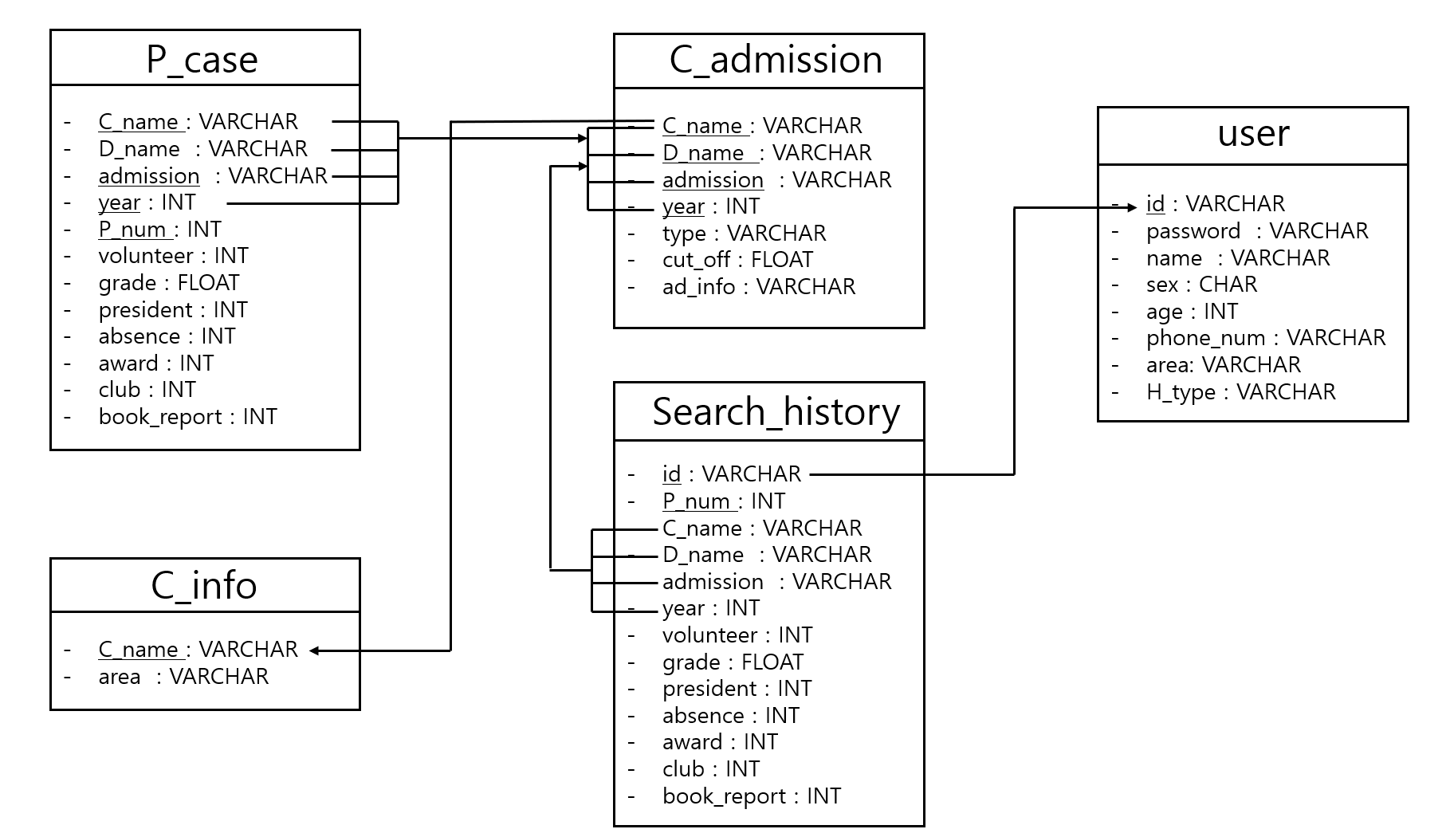
2. Development Progress
Algorithm
Notes:
그렇게 완성된 DB의 모습입니다.
지난주에 테이블명을 영어로 바꾼다고 말씀드렸기 때문에
영어로 바꾸었습니다.
(테이블명만 간략히 설명 진행)

Slide 17

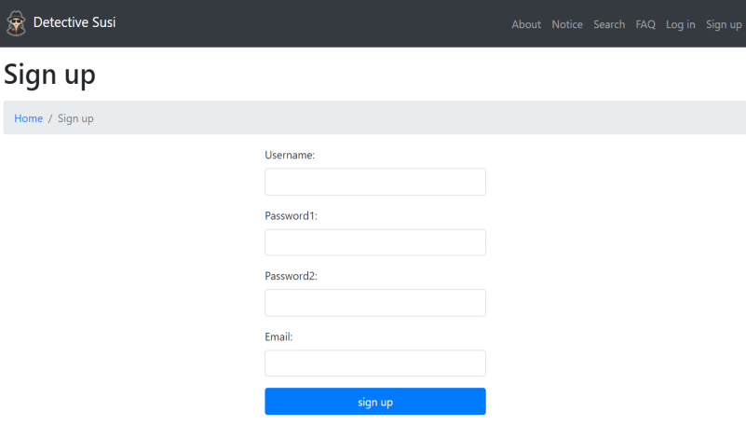
2. Development Progress
Algorithm
user
[User Table]
Become user after signed up
Store user’s simple information
id : varchar
password : varchar
age : int
name : varchar
sex : char
phone_num : varchar
area : varchar
H_type : varchar
Notes:
사용자테이블
이제 프로그램이 어떻게 동작하는지 알려드리도록 하겠습니다.
사용자는 회원가입하면 DB에 추가가 되구요, 기본적인 정보들을 입력하게 됩니다.
지역(area)은 농어촌유형인지 알아보기 위해 만든 컬럼이구요.
고등학교 유형(H_type)은 특성화고인지 알아보기 위해 만든 컬럼입니다.
이 두 개는 사용자가 분석을 할 때 받아도 되는 사항이긴 한데 사용자의 지역이나 고등학교 유형은
변할 가능성이 저조하기 때문에 분석하는데 수고를 덜기 위해 미리 입력을 받기로 결정했습니다.

Slide 18
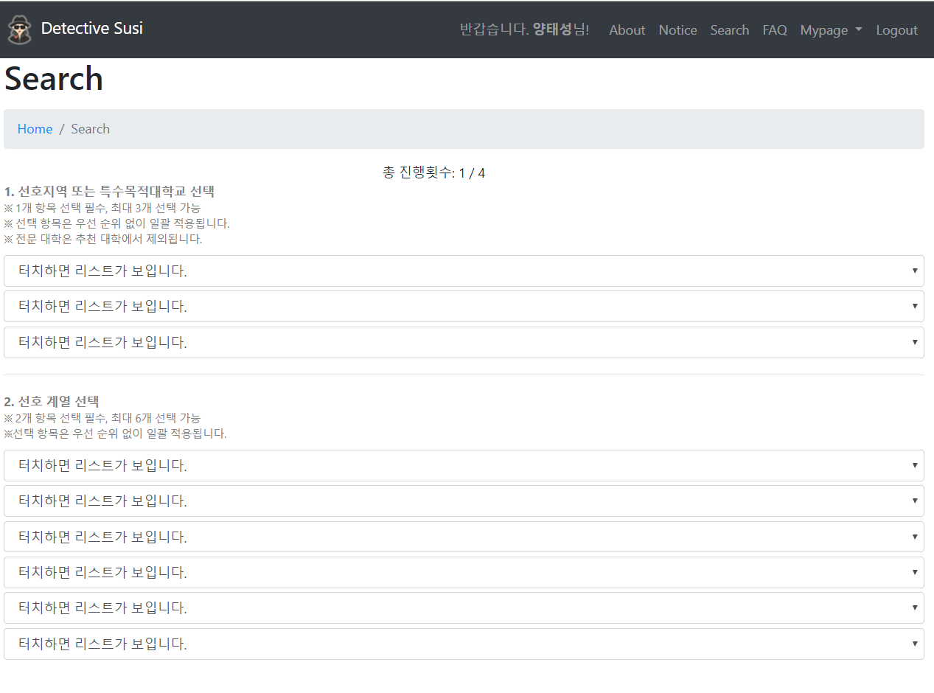
2. Development Progress
Algorithm
[Search History Table]
Information shown to users is recorded
Information entered by users for analysis is recorded here
search_history
id : varchar
P_num : int
C_name : varchar
D_name : varchar
admission : varchar
year : int
grade : float
president : int
absence : int
award : int
club : int
volunteer : int
Book_report : int
Notes:
2. 검색기록 테이블
사용자가 검색했던 기록을 출력해주기 위한 정보를 담은 테이블
노란색박스는 사용자들에게 보여줄 대학의 데이터들
파란색박스는 사용자가 입력하여 대학전형과 합격수기와 비교될 데이터들

Slide 19
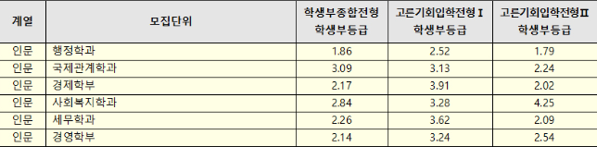

2. Development Progress
Algorithm
search_history
[Search History Table – C_admission Table]
Compare the grade retrieved by the user
with the cut_off in the C_admission
C_admission
id : varchar
P_num : int
C_name : varchar
D_name : varchar
admission : varchar
year : int
grade : float
president : int
absence : int
award : int
club : int
volunteer : int
Book_report : int
C_name : varchar
D_name : varchar
admission : varchar
year : int
type : varchar
cut_off : float
ad_info : varchar
Notes:
사용자가 분석을 시작하게 되면 검색기록의 내신(grade)과 대학의 커트라인(cut_off)을 비교하여
학교를 거른다. 예를들면 학생의 성적이 5등급일 경우
커트라인이 3~7등급정도인 학교들만을 추출을 해서 그 범위에 속하는 학교의 전형들을 보여줄 것입니다.
추출을 어느정도 등급의 간격으로 할 것이냐는 데모 이후에 진행할 예정이다.

Slide 20
2. Development Progress
Algorithm
search_history
P_case
id : varchar
P_num : int
C_name : varchar
D_name : varchar
admission : varchar
year : int
grade : float
president : int
absence : int
award : int
club : int
volunteer : int
Book_report : int
[Search History Table – P_case Table]
Compare the information retrieved
by the user with the information in the P_case
C_name : varchar
D_name : varchar
admission : varchar
year : int
P_num : int
grade : float
President : int
absence : int
award : int
Club : int
volunteer : int
book_report : int
Notes:
내신 이외에 입력했던 사용자의 추가정보들로는 합격수기와 비교하여 유사도를 판단한다.
어느정도 일치하는지를 판단하는 알고리즘 또한 데모 이후에 진행할 예정이다.

Slide 21
2. Development Progress
Algorithm
P_case
search_history
C_name : varchar
D_name : varchar
admission : varchar
year : int
P_num : int
grade : float
President : int
absence : int
award : int
Club : int
volunteer : int
book_report : int
id : varchar
P_num : int
C_name : varchar
D_name : varchar
admission : varchar
year : int
grade : float
president : int
absence : int
award : int
club : int
volunteer : int
Book_report : int
[P_case table – Search_History Table]
Outputs the information of P_case table
to the Search_history Table
Notes:
유사도를 판단해서 사용자가 도전해볼만한 전형의 합격수기를 검색기록으로 출력해준다.
이 때 합격자의 스펙과 비교하여 사용자의 스펙이 어떤 점이 부족한지 출력해 줄 예정이다.

Slide 22
3. Demo
http://ec2-52-79-241-136.ap-northeast-2.compute.amazonaws.com:8000
Notes:
다음은 저희가 만든 웹사이트를 보여드리면서 데모를 진행하도록 하겠습니다.

Slide 23
4. Next schedule

Slide 24
4. Next schedule
Whole schedule
 | 2 | 3 | 4 | 5 | 6 | 7 | 8 | 9 | 10 | 11 | 12 | 13 | 14 | 15
Proposal |  |  |  |  |  | M I D D E M O | M I D T E R M |  |  |  |  |  |  | F I N A L D E M O
Project research
Django and DB study & UI design
ERD design & Web server implementation
Database design & Algorithm design
Linkage between Django and DB & Web function implementation
Data collecting
Data Normalization & Data adding
Fix bug & Final check

Slide 25
Q&A
☺

